Slide 1
老年人护理基础知识
主讲人：程洪兰

Slide 2
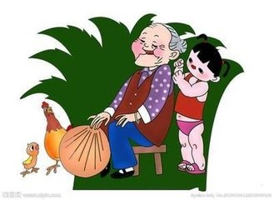
为什么要学？
学什么
来干什么————养老护理员
为什么干———老龄化（1/5人口）——需求大
以前——在家
现在——？
国家重视——政策（专业化、市场化、资金扶持）
我们———专业人员
服务对象———老年人
老年人特点——老了什么样？
----老来难——发悲悯之心
——用心做
——定能做好

Slide 3
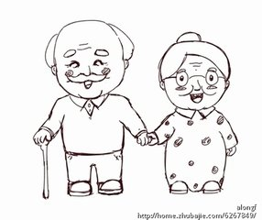
基础知识有哪些？
人体基本结构、系统及功能
生理衰老特点
心理特点
护理特点
常见病及护理要求
饮食种类及营养需求

Slide 4
第一节 老年人生理特点
一、 正常人体结构及功能
细胞
人体最基本单位
上皮组织
结缔组织
肌肉组织
神经组织等
组织
器官
心肝脾肺肾皮肤等
系统
十大系统

Slide 5
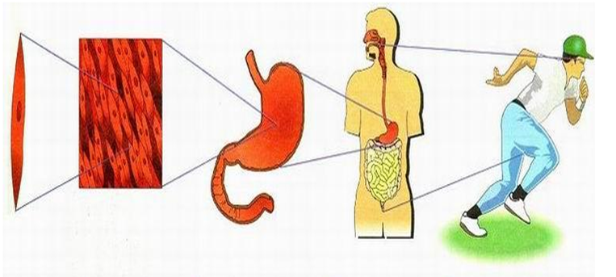
人体的基本结构
细胞
组织
器官
系统
个体

Slide 6

正常人体结构
人体十大系统
运动系统 生殖系统
呼吸系统 内分泌系统
循环系统 神经系统
消化系统 感觉系统
泌尿系统 免疫系统
人体由多少块骨骼组成？
答案：206块

Slide 7
（一）运动系统
由骨、关节和骨骼肌组成三种器官组成
基本功能：1、运动 2、支持 3、保护
运动——语言、书写、唱歌、跳舞
支持——支撑体重、姿势
保护——如：颅骨保护脑、脊髓等

Slide 8
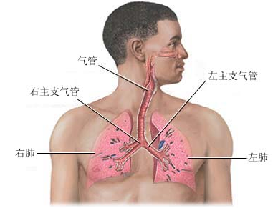
（二）呼吸系统
由呼吸道和肺组成
呼吸道包括鼻、咽、喉、气管、支气管等
呼吸系统实质是氧气与二氧化碳交换的过程并给机体提供能量
呼吸停止了，那么生命也将终止。

Slide 9
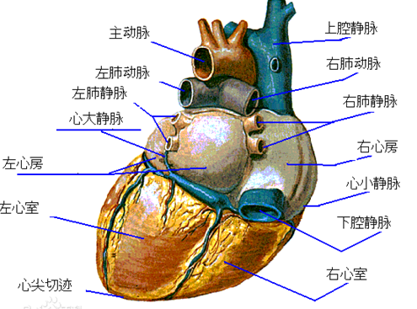
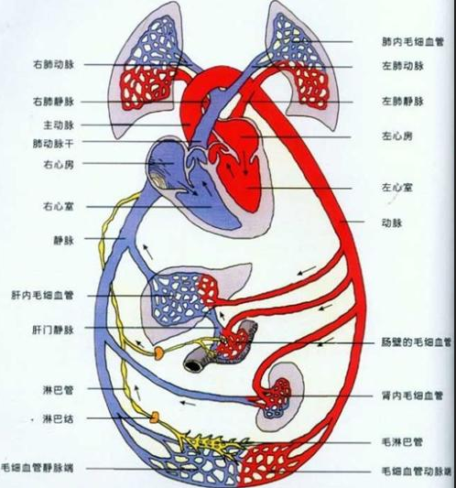
（三）循环系统
由心脏、血液和血管组成
基本功能包括心脏功能、体循环功能和肺循环功能
心脏为循环系统提供了动力，循环系统为机体各种细胞提供了营养物质和氧气，带走了废物和二氧化碳，以及帮助许多激素及其他物质送到靶器官（指定器官）

Slide 10
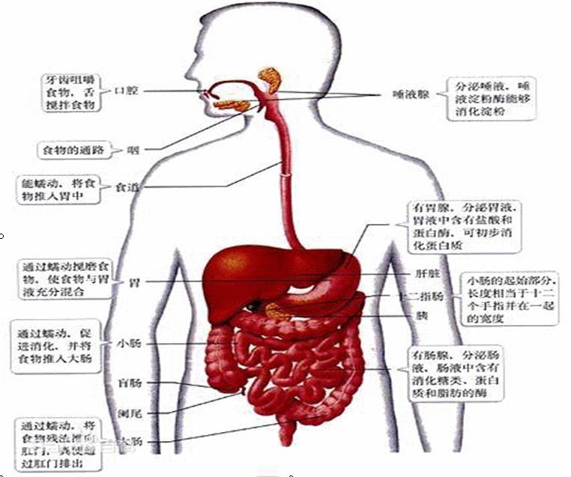
（四）消化系统
由消化管与消化腺组成
消化管包括口腔、咽、食管、
胃、小肠、大肠、肛门
消化腺有大消化腺和小消化腺，
大消化腺包括唾液腺、肝脏和
胰腺
功能：食物的消化、吸收和排泄

Slide 11
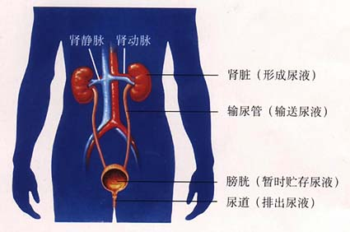
（五）泌尿系统
由肾脏、输尿管、膀胱、尿道组成。
基本功能是将人体中的废物、毒物通过尿的形式排出体外。

Slide 12
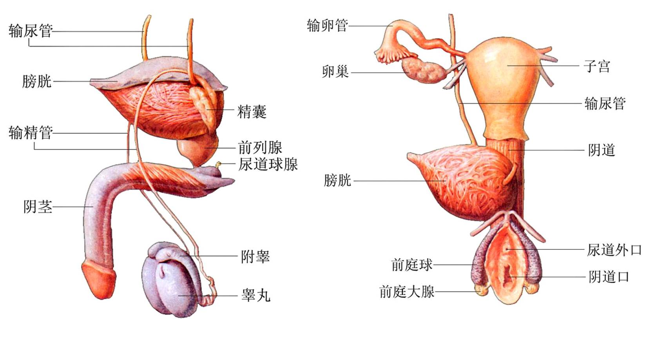
（六）生殖系统
男性生殖系统——睾丸、附睾、输精管、精囊、前列腺、阴囊、阴茎等
女性生殖系统——子宫、卵巢、输卵管、阴道、外生殖器等
功能：繁殖新个体，产生激素维持第二副性征

Slide 13
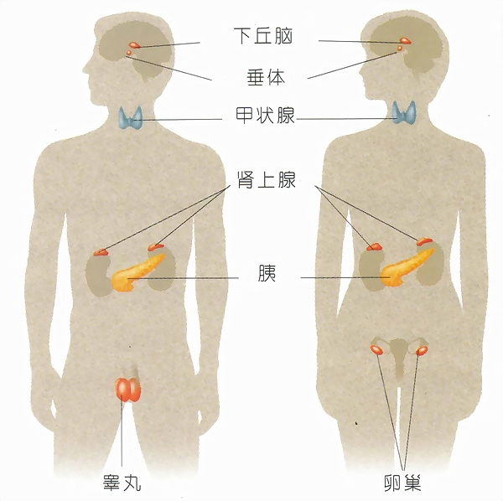
（七）内分泌系统
由内分泌腺以及其他器官的内分泌细胞组成
内分泌腺有脑垂体、松果体、甲状腺、甲状旁腺、胸腺、胰腺、肾上腺、性腺等
功能:调节机体的物质代谢和体液平衡，保持内环境稳定

Slide 14
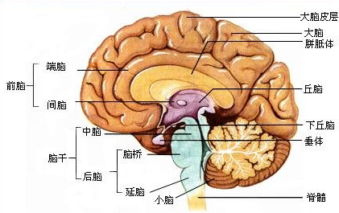
（八）神经系统
大脑
小脑
脑干
间脑
脑
中枢神经
神经系统
脊髓
周围神经
12对脑神经
31对脊神经
植物性神经

Slide 15

脑
老年人容易摔倒是脑的哪部分出现问题？
小脑
大脑分左右两个半球，分别控制对侧身体活动、感觉以及半个视野的视觉。
左半球支配右利手者99%的讲话、理解力；支配左利手者60%的讲话、理解能力
右半球支配右利手者1%的讲话、理解力；支配左利手者40%的讲话、理解能力
小脑：控制身体的平衡能力
脑干：分管部分视力、听力、说话、吞咽、情绪等

Slide 16
脊髓
功能
1、感觉与运动的传导
2、完成某些基本反射活动，如腱反射，也能完 成排尿、排便反射，正常由脑控制

Slide 17
（九）感觉系统
感受器----据其部位和接受刺激的来源分三类：
外感受器---皮肤、鼻、舌、眼、耳蜗等处
内感受器-----内脏、血管等处
本体感受器---肌肉肌腱关节、耳前庭等处

Slide 18
（十）免疫系统
免疫系统
免疫器官：骨髓、胸腺、脾脏、淋巴结、扁桃体、阑尾等
免疫细胞：淋巴细胞等
免疫分子
功能：
防御功能→外部入侵的细菌病毒等→军队
稳定功能→内部衰老及坏死的细胞→警察
监护功能→发现清除肿瘤细胞→检察院

Slide 19
第二节 老年人衰老表现
一、组织器官的衰老表现
运动系统衰老表现 1、骨骼 2、肌肉 3、关节
呼吸系统衰老表现 1、鼻 2、气管和支气管 3、肺 4、胸廓
组织器官的衰老表现
循环系统衰老表现 1、心脏 2、血管
消化系统衰老表现 1、口腔 2、食管和胃 3、肠道 4、肝胆胰
泌尿系统衰老表现 1、肾脏 2、膀胱 3、尿道
生殖系统衰老表现 1、男性 2、女性
内分泌系统衰老表现 1、脑垂体 2、腺体
神经系统衰老表现 1、大脑 2、脊髓 3、周围神经 4、传导通路
感觉器官衰老表现 1、眼 2、耳 3、鼻 4、舌 5、皮肤
免疫系统衰老表现 免疫系统下降

Slide 20
二、人体整体的衰老表现
衰老特点：
普遍性、渐进性、内在性、不可逆性、危害性
总之，生老病死，自然规律

Slide 21
小试牛刀
1、老年人肺活量下降，肺功能减弱，是老年人（ ）的主要变化。
A、心血管系统 B、感觉系统 C、呼吸系统 D、运动系统
2、老年人神经系统变化会出现（ ）的症状。
A、记忆力下降 B、痛觉敏感 C、对冷、热反应敏感 D、情绪变化慢
3、老年人感觉系统主要变化是（ ）
A、舌苔变厚 B、唾液分泌增多 C、嗅觉灵敏 D、味觉增强
4、老年人运动系统主要变化有（ ）
A、脊柱纤维弹性变小 B、脊柱纤维弹性增强 C、肌肉粗壮 D、身高不便
5、老年人消化系统最主要的变化是（ )
A、胃肠蠕动加快 B、胃肠蠕动缓慢 C、消化液分泌增多 D、消化功能增强
6、导致老年人排尿次数增加，泌尿系统的主要变化是（ ）
A、膀胱肌肉萎缩 B、膀胱内尿的容量增多 C、膀胱扩约肌扩张 D、膀胱肌肉肌力增强
C
A
A
A
B
A

Slide 22
第三章 老年人护理基础知识
第三节 老年人护理特点
身体
方面
居家、饮食、排便、排尿
睡眠、清洁、着衣、运动
老年人
护理
特点
心理
方面
结合每个老人心理特点、
心身疾病采取相应措施

Slide 23
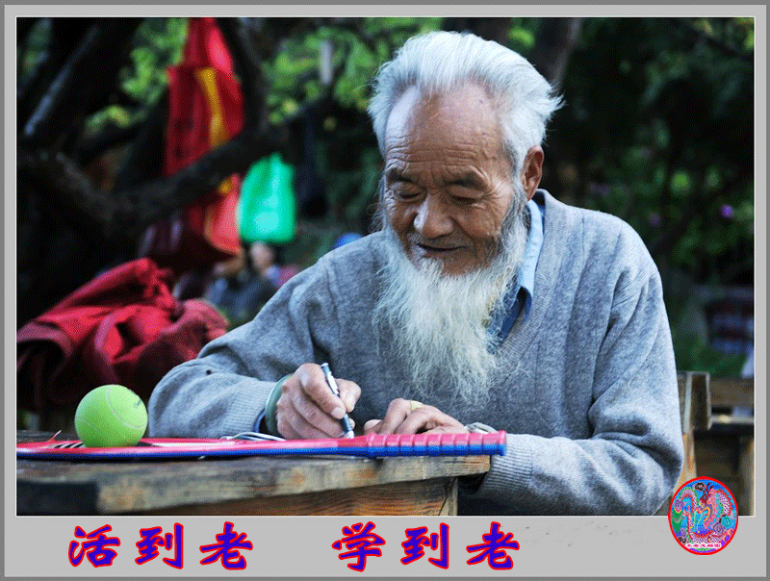
第三节 老年人护理基础知识
一、老年人心理特点
一、生理因素引起的心理改变
衰老
疾病
死亡

Slide 24
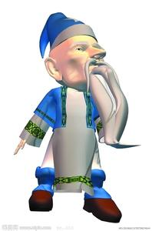
一、生理因素引起的心理改变
1、衰老引起的
感知觉衰退→性格变内向、寡言，反应迟钝、动作迟缓→老态龙钟
记忆力衰退→对一切兴趣↓ 记性差，忘记熟人名字→懒于交际→固步自封
思维力衰退→语言表达↓→啰嗦
→唠叨，思维迟钝，固守老观念
思维定势→“老顽固”

Slide 25
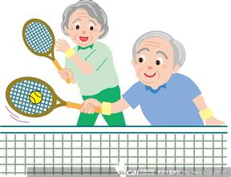
一、生理因素引起的心理改变
情绪改变---不稳善变、焦虑多疑、看不惯、易怒自卑、孤僻古怪
意志衰退---不愿探索、不思进取、拖拖拉拉、优柔寡断
人格改变---80岁老汉赛顽童→渐露本性
社会适应改变---老顽固
→固执、刚愎自用

Slide 26

一、生理因素引起的心理改变
2、疾病引起的
所有的躯体疾病和精神疾病都能影响老年人的心理健康，轻则……重则……生活不能自理的→更易抑郁、焦虑多疑、孤独依赖、甚至自杀等
反过来，这些不良心理
又会加重原有疾病，
恶性循环；甚至导致新的
心身疾病， 常见：高血压
冠心病、糖尿病、
支气管哮喘等

Slide 27
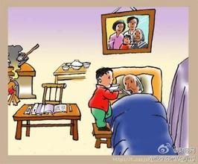
一、生理因素引起的心理改变
3、死亡引起的
原始反应→恐惧
瑞士的心理学家库勒—劳斯博士研究发现，每个病人死亡时都要经历一个痛苦周期：
一震惊，二拒绝，
三气愤，四讨价还价
五悲伤，六接受。
这时就不再恐惧
其实，也没必要恐惧

Slide 28
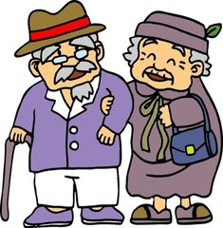
二、社会因素引起的心理改变
失落
空荡
惆怅
寂寞
无聊
心理
不适应
加重原有疾病，
诱发新心身疾病
1、从职业角色转变为闲暇角色引起的

Slide 29
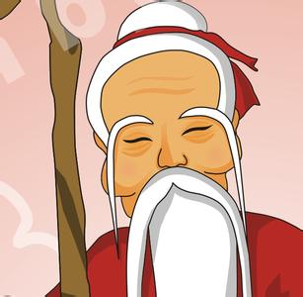
二、社会因素引起的心理改变
2、从主角退化为配角引起的
这种落差是客观的，如果没有良好的心态，同样会出现上述情况。
反之，本来就对名、利、权、欲等都已看淡，达到佛家道家
所说的空无境界，就会
很好的适应，这就叫
修心养性

Slide 30
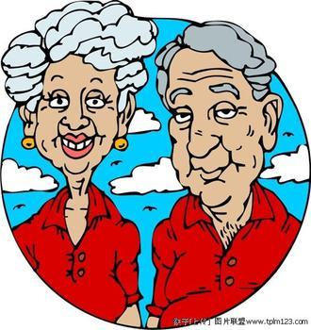
三、家庭因素引起的心理改变
1、家庭经济状况
俗话说：家家有本难念的经
很多老人确实收入明显减少，而花钱的项目却在增加，尤其生病------
目前农村养老金太少，
远远达不到发达国家水平
怎么办？“愁”？悲观？
主要靠孝顺的儿女，孝道
大力提倡

Slide 31
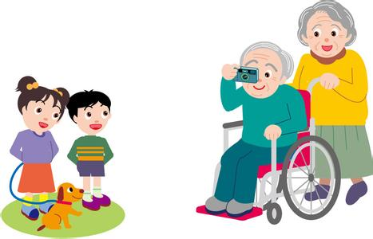
三、家庭因素引起的心理改变
2、家庭人际关系
家庭成员内部之间有矛盾，多找自己的原因，多替别人着想，讲究个“善”字，宽以待人，严以律己，
退一步海阔天空，
否则失望、怨恨、
气愤等
伤心也伤身

Slide 32
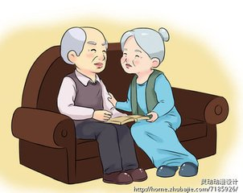
三、家庭因素引起的心理改变
3、空巢老人的心理表现
人往往是身在福中不知福，一辈子忙忙碌碌，累死累活，把儿女拉扯大，培养成人，再照顾接送孙辈上学，完了也老了，该享享清福了，他还享不了，
他又觉得空虚、失落、
孤独、抑郁、焦虑等
-----该修心养性

Slide 33
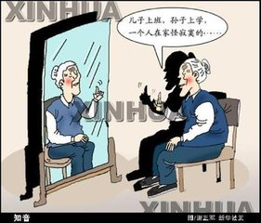
三、家庭因素引起的心理改变
4、丧偶老人的心理表现
生老病死---不可抗拒---自然法则，可还是接受不了------心理障碍→抑郁、绝望，有可能生病、甚至死亡
一般有五个阶段：
第一震惊---痛不欲生
第二情绪波动---发脾气---“怨”
第三孤独感产生----
第四宽慰自我---面对现实
第五重建新模式---从绝望中
撤退，心境趋稳，重建新生活

Slide 34
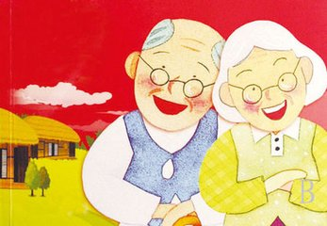
第三节老年人护理特点
二、老年人身体护理特点
1、居家护理
1、向阳 ：预防骨质疏松症，扩张血管，防止抑郁
2、通风 ：一般居室开窗通风20-30分钟
3、宁静 ：安静对于心脏病老人是一种治疗手段
4、温度 ：居室温度以18-20℃为宜，夏天以22-24℃为宜
5、湿度 ：居室最佳湿度为50%-60%
6、家具 ：造型简单，布局合理，尽量靠窗
7、装饰 ：根据老人爱好，唤起老人记忆。

Slide 35
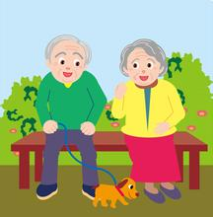
向阳
1、居家护理------
充足的阳光→预防骨质疏松症
→还能排解抑郁的情绪
→紫外线消毒、杀菌---预防感染
→红外线温热效用---皮肤及深部 血管扩张---气血通畅
---通则不痛---舒适

Slide 36
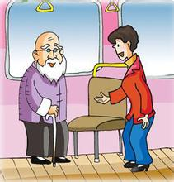
一、老人身体护理特点
通风
1、居家护理------
大家知道，门窗关闭久了，室内空气肯定不新鲜---气味差、病菌病毒多
一般开窗20~30分钟，室内空气更新一遍。但要注意保暖
避开风道
穿着厚一点

Slide 37
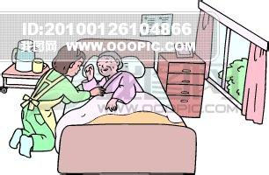
一、老人身体护理特点
宁静
1、居家护理------
色彩----选蓝、绿等宁静优雅的色调，忌用 红、橙等使人兴奋的颜色，有助睡眠
声音----安静 一般都喜静
不喜欢闹，尤其对有心脏病
的老人
都说：静养

Slide 38
一、老人身体护理特点
温度
湿度
1、居家护理------
人体就是比较娇贵，冷了不行，热了也不行
一般18~20℃为宜，夏天以22~24℃为宜。
居家护理------
湿度---指空气中水分的含量
大了---感到潮湿、闷气---心肺功能不全的---憋气
小了---蒸发太厉害---皮肤干燥、口干咽痛痰粘稠
最佳湿度一般是50%~60%

Slide 39
一、老人身体护理特点
家具
1、居家护理-----
简洁实用、不宜复杂，靠墙边陈列摆放，
留出室内活动空间，
物品摆放在随手能拿到的地方
床应选硬板的，以不下陷为宜，高度与小腿等长

Slide 40
一、老人身体护理特点
装饰
1、居家护理-----
老人喜欢的书画、饰品、老照片等
可以再养一些花卉、绿草等植物
产生净化空气
的效果

Slide 41
老年人的饮食护理
色香味要全 饮食要清淡
蛋白要优质 食品要多样
水果要适量 蔬菜要新鲜
食物要温热 饭菜要松软
喝水要充足 进食要缓慢
食量要控制
饮食
护理

Slide 42

2、饮食护理
1、色香味俱全
2、饮食要清淡 ：过咸过油，易致心脑血管疾病，盐低于6g/天
3、食品要多样 ：每天的主副食品保持在10种以上
4、蛋白质要优质 ：豆制品、乳制品、自然生长的鸡、鱼、家畜等
5、蔬菜要新鲜 ：每天因摄入量应少于250g，防便秘、保护心血管等
6、水果要适量 ：应在饭后半小时进行，还得适量。
7、饭菜要松软
8、食物要温热 ：一般控制在42℃ ，注意保温
9、进食要缓慢 ：避免噎食
10、喝水要充足：一般6-8杯（2000-2500毫升）为宜
11、食物要控制：七八分饱为宜，晚餐一定要少吃、早吃

Slide 43
3、排便护理
观察正常与否
正常次数---1-2次 正常性状---软便、成形
正常颜色---黄褐色 正常气味---微臭味
排便异常
1、次数异常
2、形状异常：排便困难、干硬→便秘 、次数增加、稀薄或水样便→腹泻
3、颜色异常：进食绿叶菜---呈绿色 口服补铁药物---呈黑色
上消化道出血---黑色柏油样 下消化道出血---暗红色
肠套叠时-----果酱色 胆道完全梗阻---陶土色
便后有鲜血滴出---多为痔疮 含大量粘液---提示肠炎
脓血便---提示痢疾
4、气味异常 一般的酸臭味---消化不良
腥臭味----消化道出血
腐臭味----直肠癌

Slide 44
3、排便护理
对症护理
1、建立排便习惯
2、调节饮食结构---多吃菜、水果
3、保证饮水量
4、增加活动量
5、按摩---双手重叠在腹部顺时针环形按摩腹部
简易通便
1、开塞露法--一般用两个分别深入肛门内，将药液一次性挤入，软化大便
2、肛门药栓法--插入肛门内3~4厘米
3、肥皂栓法---修剪成药栓大小，入热水中融化成圆形肥皂栓---插入肛门内3-4厘米
人工排便
戴手套，用食指或中指深入老年人直肠中，将粪便抠出。
腹泻的护理
1、对症护理--卧床、补充水分、调节饮食、保持清洁、保留标本
2、隔离护理--隔离、预防传染
3、治疗护理--尽早通知家属请医生诊断，必要时补液、给予抗生素

Slide 45
4、排尿护理
观察
正常排尿
每日1000-2000毫升，每次250-300毫升
异常排尿
尿频、尿急、尿痛---尿路感染
排尿困难、淋漓不尽---前列腺肥大
不能随意控制而流出---尿失禁
膀胱内储满尿尿不出来---尿潴留
异常尿量
异常性状---颜色：血尿、脓尿
尿潴留的护理
对症护理---心理疏导、 改变体位、刺激排尿、按摩排尿
留置导尿护理---往往这种老人已卧床不起，因而要定时翻身、多饮水，但翻身前先固定好尿管；每日早晚用热毛巾擦洗会阴部；发现异常及时报告医生；每2小时开放尿管一次，锻炼膀胱功能。集尿袋中尿及时排放，避免满袋，集尿袋每日更换一次
尿失禁的护理
对症护理---心理疏导、进行排尿训练（每隔2-3小时一次）、调节饮水量、保持局部清洁、擦洗，请医生导尿并留置尿管
尿路感染的护理
此时应看医生，遵照医嘱执行

Slide 46

5、睡眠护理
正常护理
环境、姿势、时间
60-70岁每天睡眠8小时以上
70-80岁每天睡眠9小时以上
80-90岁每天睡眠10小时以上
注意事项
睡前忌：进食、饮浓茶和咖啡、
讲话、当风而睡
睡眠障碍的护理
心理疏导---关心、安慰、缓解不良情绪
治疗护理---严格遵守医生护士指导，及时服药

Slide 47
6、清洁护理
（1）每日护理
早晚洗脸刷牙，饭前洗手，饭后漱口，睡前清洗会阴和双足
（2）每周护理
在身体状况允许下，每周洗头、洗澡一次
（3）洗澡注意事项
注意评估、注意温度、防止跌倒、注意力度、注意特别部位、缩短时间

Slide 48
7、衣着护理
鞋袜
1、人老先老脚，末梢循环差，易脚冷--树梢先干一样
2、双脚受凉--反射性鼻粘膜水肿---感冒
3、冬天穿保暖、透气、防滑的棉鞋
4、其他季节穿轻便布鞋
5、袜子---要宽松口的
帽子---头部血管丰富，天冷时大量热量从头部蒸发，戴帽子----保温
衣服
1、面料最好用纯棉织品
2、款式要宽大、合体、轻软、穿脱方便
3、色彩要柔和、不褪色，夏季色淡的，冬季色深的、鲜艳的---使老人愉悦、富有活力
4、散热与保暖

Slide 49
8、运动护理
自理老人的
1）起床后---醒了静卧3分钟---床上活动穿衣服---床边静坐3分钟---站立行走
2）晨间梳洗---一般先去卫生间大小便、刷牙漱口、洗脸、梳头---有益的活动
3）户外---现代医学之父希波拉底指出：阳光、空气、水和运动是健康四宝
4）晚间洗漱---除重复早晨活动外，可增加洗浴、泡脚

Slide 50
8、运动护理
不能自理老人的运动护理
1）偏瘫老人的
鼓励、劝说老人树立信心，帮助尽可能多的进行各个肢体的运动，延缓肌肉萎缩、神经萎缩，但要讲究循序渐进、力所能及
2）全瘫老人的
定时翻身防压疮，一般间隔2小时一次，有气垫床，可适当延长间隔时间帮助被动活动关节、肌肉，可预防关节僵硬、肌肉萎缩、促进康复

Slide 51
二、老年人心理护理特点
老年人的心理问题：
失落、孤独、抑郁、恐惧、健忘
健康的定义：
身体健康、心理健康和社会功能良好
与心理问题有关的常见疾病
头痛----神经性头痛或者紧张性头痛
高血压---紧张、忧虑、愤怒、恐惧
冠心病---急躁、激动易致胃、
十二指肠溃疡---胃肠是情绪器官
溃疡性结肠炎----失调
癌症---往往是两种极端性格的人
老年痴呆---目前，发病原因不明，但心理因素可能是诱因。

Slide 52
养老护理员进行老年人
心理护理的意义
随着现代医学的发展，心理护理已成为现代护理模式的核心
人是感情动物，健康状况与心理密切相关俗语讲：心病还得心药治。
养老护理员由于其职业特殊性，和老年人密切接触（老人愿意向其倾诉），能充分了解、掌握各个老人的心理状况，如能给予个性化的关怀、照顾、心理调整、疏导，则能达到事半功倍的效果

Slide 53
养老护理员进行老年人
心理护理的原则
拥有高尚的道德品质
具备良好的工作作风---热心、耐心、细心、
爱心的原则
掌握个性化护理方式
每个老年人所受教育、阅历、经济条件、家庭不同，所患疾病不同，性格不同，遇到问题时的心理反应也不同，因此，要有针对性的采取个性化疏导、护理方式，帮助每个老人解除烦恼，以愉快的心情度过晚年。

Slide 54
第四节老年人常见疾病护理知识
1、高血压病
临床表现：
1、一般表现：头晕、头痛、气急、乏力、耳鸣、心悸等
2、动脉收缩压≥140毫米汞柱，舒张压≥90毫米汞柱
3、并发症
4、高血压危象。在200/120毫米汞柱以上
病因
老年高血压病的发病原因尚不十分明确，与年龄、肥胖、摄盐量、精神情绪、遗传和个人生活习惯等因素相关。

Slide 55
1、高血压病
并发症：
随病程进展，可导致心、脑、肾等脏器损害。
（1）脑部损害：脑中风。
（2）心脏损害：高血压性心脏病。
（3）肾脏损害：高血压肾病，晚期可发展成尿毒症。
护理
向老人介绍高血压病防治知识，合理安排生活，劳逸结合，保持良好心态，避免不良刺激。
劝戒老人改变不良生活习惯，戒烟忌酒，保证充足睡眠。

Slide 56
1、高血压病
养成定时排便习惯，多吃蔬菜、水果和富含植物纤维的食物，适量饮水，保持大便通畅。
定期测量血压，坚持长期服药，保持血压在正常的范围。
给老人提供低盐（3－5克/日）、低脂、低胆固醇饮食，肥胖老人应适当限制热量摄入，以减轻体重。
适量运动。
一旦发现血压持续升高或出现头晕、头痛、恶心等症状，应停止一切活动，嘱老人放松，就地休息，做好安抚，并及时报告家属和医生。

Slide 57
1、高血压病
三个半分钟、三个半小时最简单、有效预防高血压并发症的方法
醒来躺在床上半分钟
三个半分钟
预防体位性低血压、脑缺血、摔倒、骨折，减少脑中风、心肌梗塞和猝死事件发生。
坐 起 来 又 坐半分钟
两腿垂在床沿半分钟
三个半小时
早上起来运动半小时
午 睡 半 小 时
增强体质，提高生活质量
晚上漫步行走半小时

Slide 58
2、冠心病
护理
发作时急救：
心绞痛发作时立即停止活动，就地休息，协助老人采取舒适的体位，解开衣领，安慰老人，以减少心肌耗氧量。
立即给予硝酸甘油（0.3㎎～0.6㎎）或消心痛（5～10㎎）等急救药舌下含服。
上述处理的同时立即通知家属、值班医生，或直接拨打120急救电话。

Slide 59
2、冠心病
缓解期护理：
（1）提供低热量、低脂肪、低胆固醇、低盐饮食，宜少食多餐，不宜饱餐，戒烟忌酒。多吃蔬菜、水果和富含植物纤维的食物，适量饮水，保持大便通畅，避免排便用力。
（2）避免寒冷剌激，避免情绪过分激动，保持乐观心态。
（3）避免体力劳动或过度疲劳，参加适当锻炼。
（4）随身携带急救药盒，按医嘱服用防治药物。

Slide 60
3、慢性心力衰竭
临床表现：
1、肺部感染
2、肝功能不全
3、肾功能不全
4、水电解质紊乱
5、心律失常
护理要点：
1、限制活动量
2、限制水、盐摄入：轻度心衰的5g/天，中度为2.5g/天，重度1.5g/天
重度心衰、明显水肿的老人水控制在2000毫升/天
3、应用强心利尿药
4、急性发作体位
5、吸氧

Slide 61
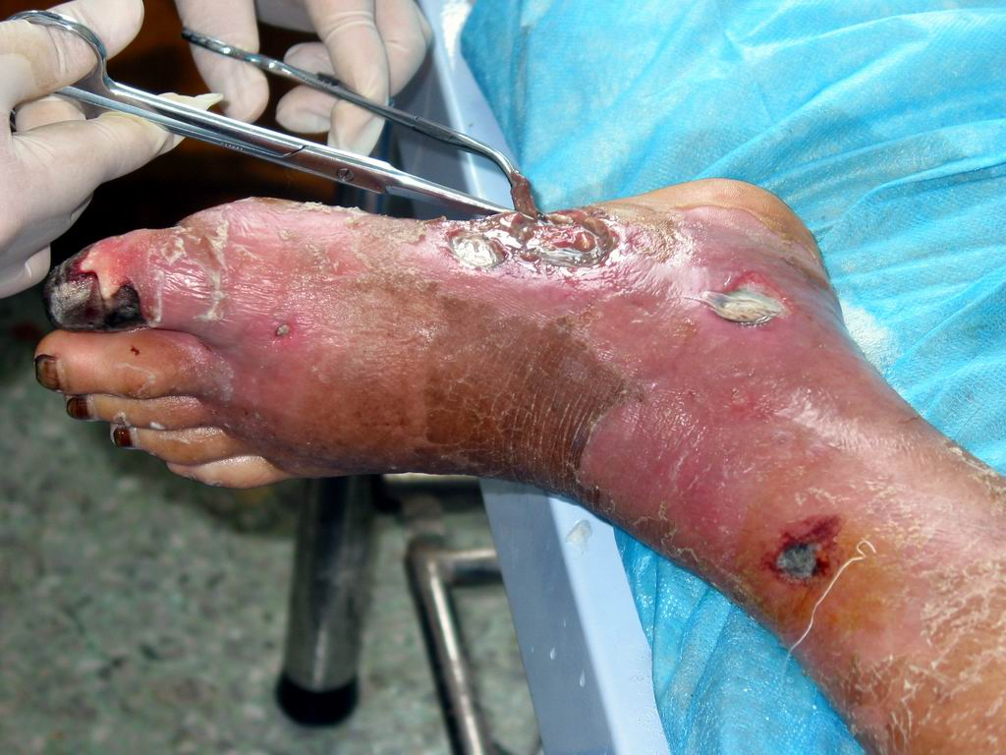
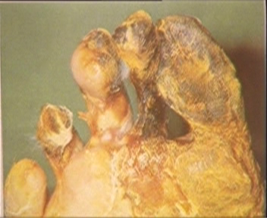
4、糖尿病
老年人糖尿病特点：
（1）半数以上患者无症状：
（2）“三多一少”较少见：而老年患者仅占1/4～1/3，且程度轻微，常被忽视。
（3）非特异性症状较常见：多数老年患者虽无“三多一少”，但常有疲乏无力、轻度口渴、尿频多汗、皮肤瘙痒、阳痿等非特异性症状。

Slide 62
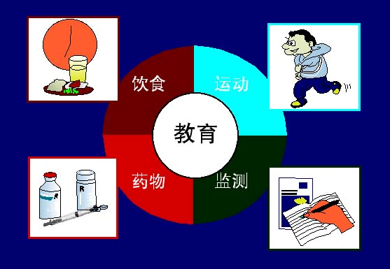
4、糖尿病
治疗
治疗方法：

Slide 63
4、糖尿病护理要点
1、糖尿病的知识护理
2、糖尿病的饮食护理
严格控制主食量主食以300-400克为宜，没天分5-6次进食，不要吃糖和甜食以及过多脂肪。
增加膳食纤维量
少吃多餐定食量：糖尿病老年人每天食物分4-5次吃，或者吃半饱
减少食盐摄入量（过多的盐可以促进葡萄糖的吸收）
主动增加喝水量
3、糖尿病的情绪护理
4、糖尿病的皮肤护理：皮肤卫生、测血糖避免感染、清洗外阴、检查皮肤颜色、温水洗脚、修剪指甲切忌太短、保持鞋袜清洁宽松柔软
5、糖尿病的运动护理（运动可以消耗葡萄糖）
6、糖尿病的药物护理。服药后注意观察，发现低血糖立即给老人进食饼干和糖果
7、外出携带食物

Slide 64
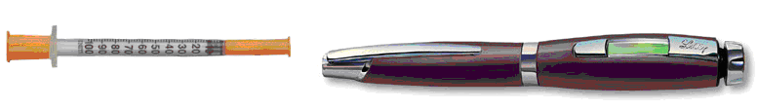
4、糖尿病
护理
1．注意防寒保暖和皮肤清洁卫生：糖尿病老人极易合并各种感染，要特别注意糖尿病老人的防寒保暖，特别注意足部、口腔、阴部的清洁卫生。
2．定期复查血糖：
3．使用胰岛素的老人，可餐前检测学尿糖，并注射胰岛素。
4．外出携带食物。

Slide 65
5、脑血管病
临床分类：
短暂性脑缺血发作（TIA）
脑梗塞
缺血性
（痉挛、
狭窄、
闭塞）
出血性
（破裂）
脑血栓形成
脑栓塞
血管病变
高（或低）血压
血液粘滞度变化
脑出血（脑溢血）
蛛网膜下腔出血

Slide 66
5、脑血管病
①脑动脉硬化
临床表现：
1、头晕
2、头痛
3、健忘
4、麻木
5、出血
护理要点：
1、合理饮食
2、补充维生素
3、限制食盐
4、适当运动
5、戒烟限酒
6、治疗相关疾病
②短暂性脑缺血发作
临床表现：
1、突然发病：
一侧肢体麻木无力、瘫痪或吞咽障碍、失语或大小便失禁
2、短时恢复
护理要点：
1、低脂饮食
2、稳定情绪
3、适当运动
4、预防发作
5、加强保护
6、治疗相关疾病

Slide 67
5、脑血管病（脑出血）
护理
1．急救处理：
一旦怀疑老人中风，不要随便搬动老人，及时报告值班医生、通知家属及相关人员或直接拨打120急救。
（1）让老人仰卧，头肩部稍垫高，头偏向一侧，防止痰液或呕吐物回流吸入气管造成窒息，注意保暖。
（2）解开老人领口纽扣、裤带、胸罩，如有假牙也应取出。
（3）如果老人清醒，要注意安慰，缓解其紧张情绪，宜保持镇静，切勿慌乱，避免造成老人心理压力。
（4）搬动老人时应听从急救医生的指挥，动作轻柔。

Slide 68
5、脑血管病（脑出血）
2．恢复期护理：
（1）心理护理：与老人交流，进行开导，使老人感受温暖，树立信心。
（2）呼吸道护理：如病情允许可采取半坐卧位，拍打胸背部。
（3）口腔护理：每天2次用冷开水清洁口腔。
（4）眼睛护理：眼睛不能闭合的老人，应每天用1％硼酸水或生理盐水冲洗眼睛，并用无菌油纱布覆盖保护眼睛。
（5）褥疮护理：每隔2小时翻一次身，变换体位，预防褥疮。
（6）康复护理：在医务人员指导下进行康复护理、如被动—辅助—主动运动。
（7）饮食护理：限制总热量，低盐、低脂、清淡饮食，戒烟忌酒，多吃蔬菜水果。
（8）用药护理
（9）预防肺炎护理：翻身后要进行拍背护理，每次10分钟左右
（ 10）排尿护理、排便护理：多喝水

Slide 69
6、慢性支气管炎
临床表现：
1、平时有慢性咳嗽、咳痰、痰呈白色黏液泡沫状
2、急性发作时，加重痰增多为黄色脓性，偶尔带血
3、反复发作
4、合并肺气肿时，出现心慌气短，逐渐加重，甚至出现肺心病
护理要点：
1、空气新鲜：
2、注意保暖：及时添加衣被，预防感冒，有条件的老人接种流感疫苗。
3、补充营养：高蛋白、高热量、高纤维、宜以低盐、低脂、低糖清淡、易消化的食物为主
4、翻身叩背
5．坚持适量运动，提高老人的身体素质。
6、预防发作：避免尘埃和烟雾，帮助老人戒烟
7．遵医嘱，督促发作期的老人按时服药、打针治疗并观察治疗反应。老人剧烈咳嗽时要帮助老人拍背排痰，安抚老人；最好为老人准备一个痰盂或者痰杯。

Slide 70
7、老年人慢性胃炎
临床表现：
胃粘膜的慢性炎症和出现血糜烂性胃炎。出现腹胀、腹痛、泛酸、无力等
护理要点：
1、生活有规律，戒除烟酒，勿暴饮暴食，避免浓茶，饮食定量
2、饭菜宜软烂，容易消化，少吃纤维多的
3、烹饪食物多选蒸、煮、炖、烩，禁忌煎炸、生、冷、硬及酸辣食
4、少量多餐方法，每日安排4-5餐
5、主食选用软米饭、面食等
6、不刺激胃酸分泌的食物：牛奶、蔬菜、奶油、淀粉等，适合高酸性胃炎老人
7、浓肉汤、鸡汤、鱼汤能刺激分泌胃酸适合低酸性胃炎老人
8、防止便秘发生
9、适当吃些新鲜的瓜果蔬菜
10、注意饮食卫生
11、心理疏导

Slide 71
8、上消化道出血
临床表现：
1、呕血或咖啡样物
2、黑便：呈柏油样，黏稠而发亮
3、头晕无力：出血量400毫升以内可无症，大量出血可发生休克
4、发热：24小时内发热，多在38℃以下，持续数日至一周
5、氮质血症
护理要点：
1、安静卧床：采取平卧位，下肢抬高，头侧位，一年呕吐物呛入气管造成窒息
2、保暖
3、镇静
4、禁食
5、观察

Slide 72
9、老年骨性关节炎
临床表现：
1、关节疼痛
2、关节僵硬
3、其他
护理要点：
1、控制体重，避免肥胖，减轻关节负担
2、注意姿势，避免长时间下蹲
3、鞋选软底鞋
4、冬季保暖
5、补充营养
6、适当运动

Slide 73
10、肩关节周围炎
临床表现：
1、肩部疼痛
2、对人敏感
护理要点：
1、加强锻炼
2、防寒保暖
3、补充营养
4、及时止痛

Slide 74
11、癫痫
临床表现：
1、大发作：以发作性意识丧失和全身抽搐
2、小发作：短暂意识障碍丧失，无全身痉挛现象
3、局部性发作：局部症状，持续数秒至数十秒
4、精神运动型发作：发作性意识障碍和精神症状
护理要点：
1、就地平卧
2、保护舌头：将一块包有纱布的压舌板或小毛巾卷起放在上下牙之间
3、按压四肢：可适当用力按压四肢关节处，限制抽动幅度，不可强行按压
4、保证安全：要防止自伤、自杀、伤人等行为

Slide 75
12、帕金森氏病
临床表现：
1、起病：缓慢，呈进行性加重
2、面容：淡漠、呆板
3、姿势与步态：头部前倾，躯干前倾屈曲，肘关节、膝关节微屈；行动缓慢，呈慌张步态，两上肢不做前后摆动
4、震颤：以手部为最明显，晚期震颤呈持续性
5、肌肉僵硬
6、运动障碍
7、其他：容易激动；多汗、油脂脸；大小便困难等

Slide 76
12、帕金森氏病
护理
1．膳食调理：蛋白质饮食不过量、控制含脂肪的食物，以植物油为主，少食动物脂肪，多吃新鲜蔬菜、水果和蜂蜜，以防治大便秘结。老人出汗多，应注意补充水分。避免刺激性食物，戒烟忌酒。防止食物误吸入气管
2．生活指导与帮助：本病早期，老人运动功能无障碍，能坚持一定的劳动，应指导老人尽量参与各种形式的活动，坚持四肢各关节的功能锻炼。随着病情的发展，老人运动功能发生一定程度的障碍，生活自理能力显著降低。此时宜注意老人活动中的安全问题，走路时应持拐杖助行，入厕时应采用坐便方式。端碗、持筷有困难的老人，应为其准备金属餐具。无法进食者，需养老护理人员喂汤饭。穿脱衣服、扣纽扣、结腰带、鞋带有困难者，均需给予帮助。

Slide 77
12、帕金森氏病
3．加强肢体功能锻炼：早期老人应坚持主动肢体功能锻炼，四肢各关节作最大范围的屈伸、旋转等活动，以预防肢体挛缩、关节僵直的发生。晚期老人作被动肢体活动和肌肉、关节的按摩，以促进肢体的血液循环。同时也要进行姿势与步态的训练，日常生活尽量让老人自己完成，但要注意保护老人安全，防止跌倒摔伤。
4．预防并发症：本病老人常有免疫功能低下，对环境适应能力差，应注意居室的温度、湿度、通风及采光等。根据季节、气候等情况增减衣服，决定室外活动的方式、强度。以上措施均能有效地预防感冒。晚期卧床老人要定时翻身，做好皮肤护理，防止尿便浸渍和褥疮形成。结合口腔护理、翻身、叩背，预防吸入性肺炎和坠积性肺炎。
5．药物治疗：应遵医嘱督促和协助老人按时服药，并严密观察用药反应，发现异常，及时报告医生。

Slide 78
13、老年性痴呆
概述：
痴呆是一种临床综合征，即在无意识障碍的情况下，患者记忆、认知、语言、时空间机能和人格五项心理活动中，至少有记忆、认知和另一项明显缺损，且已持续6个月以上者为痴呆。

Slide 79
13、老年痴呆
类型
1．老年性痴呆：又称阿尔茨海默病（Alzheimer disease ），是一种病因不明的渐进性脑病，何时起病不易察觉，多数老人发病在60岁以后，约占老年期痴呆老人的50％，从诊断到死亡约3～25年不等，病情发展不可逆转，视为不治之症，目前尚无法阻止其恶化。
2．血管型痴呆（vascular dementia,）：约占老年痴呆病例的20％，多因重复中风而引起。此类痴呆的病因明确，发病时间可回忆，发生痴呆症状同时常伴有偏瘫和神经系统症状等。
3．混合型痴呆（mixed dementia）：约占痴呆症老人20％，多指阿尔茨海默病与血管型痴呆共存者。
4．其他痴呆：包括因服用过量镇静剂或抗抑郁药、酒精中毒、患抑郁症、病毒或细菌感染等原因引起，此型痴呆有医治的可能。

Slide 80
13、老年痴呆
病因
老年性痴呆的确切病因尚不十分清楚，可能与衰老、遗传、神经递质改变、慢性病毒感染、脑中铝含量增高、脑血管病变、性格孤癖、突如其来的精神打击等因素有关。
临床表现
起病缓慢，首先表现近期记忆障碍，继之出现远期记忆障碍，认知功能与计算能力下降，晚期可出现失认（不认识亲人和熟人）、定向功能障碍（出门后不认识回家路线），智能严重衰退，生活完全不能自理，四肢疆直及大小便失禁，人格、行为异常等。

Slide 81
13、老年痴呆
护理
（1）充分了解和理解痴呆老人，与老人建立起良好的护患关系，赢得老人信任。
（2）帮助新来的痴呆老人熟悉环境和居室设施，让老人在养老机构大院内能够辨认出自己的居室，在居室内能够找到自己需要的物品和衣物，逐渐适应养老机构的生活。
（3）帮助痴呆老人形成有规律的生活。督促老人按时起床、洗漱、吃饭，避免昼夜颠倒的生活。
（4）引导痴呆老人适当用脑，强化记忆。多陪老人聊天，回忆过去的生活往事。

Slide 82
13、老年痴呆
（5）指导老人进行日常生活能力的训练，尽可能保持生活自理能力。
（6）请老人参加文体活动（如听音乐、跳舞、打太极拳、打门球）、社交活动、阅读活动等，延缓老人的社会退缩。
（7）对于日常生活完全不能自理的痴呆老人，要照顾好其饮食起居，定时进餐、定时排泄，保持个人卫生。同时要注意防止褥疮和呼吸道感染。
（8）做好痴呆老人“五防，即：防自我伤害、防跌伤骨折、防意外事故、防药物中毒、防老人走失。

Slide 83
14、高尿酸血症与痛风
概述
高尿酸血症与痛风是长期嘌呤代谢障碍引起的一组代谢疾病。高尿酸血症是指血尿酸超过390umol/L(6．5mg/dl)，它不一定出现临床症状。痛风是指在长期的高尿酸血症，尤其是血尿酸超过480~540umol/L(8~9mg/dl)的前提下，引起特征的急性关节炎反复发作(急性痛风性关节炎)，最后可转为慢性关节炎，导致关节畸形与功能障碍(慢性痛风性关节炎)、皮下痛风结节、尿酸性肾病及肾结石等。
高尿酸血症与痛风可分为原发性与继发性两大类，本病发生将随着生活水平的提高，有逐年增加和低龄化趋势。

Slide 84
14、高尿酸血症和痛风
病因
1．尿酸的生成增多：尿酸主要来源于细胞的分解。核酸为细胞的重要成分，它主要包括DNA与RNA。细胞分解代谢后产生尿酸。包括自体细胞分解导致尿酸增高和摄入高嘌呤饮食，后者是引起高尿酸血症的饮食因素，也是诱发痛风发作的主要因素。
2．尿酸的排泄减少：大约70％的尿酸以原形由肾排出，30％左右经过肠道排出。老年人肾血流量、肾小球滤过率、肾小管排泄随增龄而减少，也是导致血尿酸增高的因素。

Slide 85
14、高尿酸血症和痛风
临床表现
原发性痛风可表现为痛风性关节炎、痛风性肾脏病变、痛风性结节肿三大主症，部分老人仅表现为高尿酸血症而无临床症状。
1．无症状高尿酸血症期：血尿酸持续或间歇性升高，而无临床症状。
2．急性关节炎发作期：几乎100％痛风患者有此期，起病急骤，在数小时内关节即可出现明显的红、肿、热、痛、活动受限，容易被误诊为化脓性关节炎，抗生素治疗无效。好发于拇趾关节，其次为其他趾关节和踝、足跟、膝、指、腕、肘关节等关节。大约20％患者有全身症状，包括畏寒、发热、周身不适、乏力、头痛、恶心、全身酸痛等。少数老人体温可高达39℃以上。发作的诱因包括进高嘌呤饮食、饮酒、疲劳、受凉、局部外伤、手术、感染、利尿剂及其他药物的应用等。

Slide 86
14、高尿酸血症和痛风
3．慢性关节炎期：急性反复发作转为慢性，若不积极治疗，仍可急性发作，使关节损害进一步加重。
4．痛风结节肿：尿酸盐沉积在软组织形成皮下结节，称为痛风石，其周围发生炎症反应则称为痛风结节肿。外观为突起皮面的暗黄色结节，质地中等，常见于耳廓、趾、跗关节、手指关节、掌指关节、踝关节、膝关节附近。
5．肾脏病变：主要包括尿酸性肾病与肾结石，多数痛风老人这两种病变同时存在。 肾结石平均发生率约为20％～25％，占全部泌尿系结石中5％～l0％。尿酸性肾病系尿酸盐在肾间质组织沉积引起间质性肾炎，常累及双肾。由于病变进展缓慢，故一般无临床症状，仅在尿常规检查时，可发现蛋白尿，最后发展为尿毒症。

Slide 87
14、高尿酸血症和痛风
护理
1．限制嘌呤类食物摄取，降低尿酸水平。
（1）极高的有：动物内脏、某些鱼类例如沙丁鱼、风尾鱼；鲤鱼、各种肉汤等。
（2）较高的有：动物肉类、家禽、海贝及海蟹、粗粮类及某些蔬菜，例如菠菜、扁豆、大豆、黄豆、芦笋等。
2．增加碱性食品的摄取，如蔬菜、马铃薯、甘薯、奶类等，使尿液呈碱性，从而增加尿酸在尿中的溶解，促进尿酸排泄。
3．鼓励老人多饮水稀释尿酸，每日液体摄入总量需达2 500～3 000 ml，使排每日尿量达2000ml以上，防止结石形成。

Slide 88
14、高尿酸血症和痛风
4．忌酒戒烟：饮酒易使体内乳酸堆积，后者对尿酸排泄产生竞争性抑制，故应忌酒，包括啤酒。咖啡、可可、茶叶不影响尿酸排泄与沉积，故不严格限制，但酸奶因含乳酸较多，对痛风老人不利，故不宜饮用。
5．适量运动：
6．急性发作期应遵医嘱，督促老人按时服药，并让老人卧床休息，抬高患肢，关节制动，尽量保护受累部位免受损伤。
7．老年人要劳逸结合，保证睡眠，生活要有规律，以消除各种心理压力。

Slide 89
15、老年便秘
概述
便秘是由于各种原因引起的粪便在肠道内滞留时间过长，水分被过多吸收而造成粪便干结、坚硬和排便不畅或排便困难。
原因
某些器质性病变、排便习惯不良、中枢神经系统功能障碍、强烈的情绪反应、各类直肠肛门手术、某些药物不合理的使用、饮食结构不合理、饮水量不足、滥用缓泻剂、栓剂、灌肠、长期卧床或活动减少等，均可抑制肠道功能而导致便秘的发生。

Slide 90
15、老年便秘
危害
便秘常常使老人头痛、心烦、嗜睡、厌食和腹部胀满，影响老人营养、休息与健康。
便秘时用力排便对血压、心脏负荷的影响是正常排便时的5倍。便秘可以使患有心脑血管疾病的老年人发生意外，导致心绞痛、心肌梗塞、心律失常、脑血管破裂、心跳骤停发生。此外，用力排便还可使胸内压升高，老人呼吸形态发生变化，特别是患有慢性呼吸系统疾病的老人可导致窒息或呼吸衰竭。

Slide 91
15、老年便秘
护理
调整饮食结构：增加纤维素类食物，如粗粮、蔬菜、水果等，促进胃肠蠕动，加速粪便在肠道移动，预防便秘。
适当补充液体：适当增加饮水，可增加大便的含水量，预防老年人便秘。目前多采用以下两种补液方法。
其一，每天清晨起床后空腹喝一杯300～500毫升加一汤匙蜂蜜的开水，然后再活动，这样不仅有利于增强胃肠道的功能，如果持之以恒，还能够起到美容、抗衰老的作用。
其二，水果汁。梅子汁对于大多数人而言是一种天然的缓泻剂，还有杏汁、柠檬汁、橘子汁等都具有刺激肠蠕动的作用．经常饮用可以达到预防和治疗便秘的疗效。

Slide 92
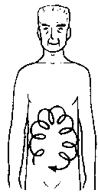
15、老年便秘
运动防便秘：运动能增强腹肌的张力，促进排便。
（1）每天从事适量运动。如饭后半个小时散步等。
（2）指导老人做增强腹肌的运动。
其方法是：嘱老人平卧或站立，尽可能地收缩腹肌10秒钟，然后放松，视老人情况每个动作做5～10次或10－20次，每天3-4次，长期坚持。患有高血压、冠心病的老人应慎重做此项活动，以防意外。
（3）卧床老人床上按揉腹部，进肠蠕动。
养成排便习惯：

Slide 93
15、老年便秘
缓泻剂的应用：常用的缓泻剂有中药番茄叶（每次6克，泡水当茶饮用）、大黄苏打片、麻仁丸和果导片等，应遵医嘱服用。食用香油也是非常好的缓泻剂，每次口服10毫升，每天2次。若上述方法不能奏效，可以采用下列方法：
（1）开塞露通便法：
1）老人取左侧卧位，右腿前曲，脱下一支裤腿，暴露肛门。
2）剪开开塞露前端流出口，注意不能多剪，以药液能挤出为宜，修圆流出口，以免损伤肛门，挤出少量液体，润滑前端。
3）嘱老人张口深呼吸，勿屏气，全身放松，操作者左手将老人肛门撑开，右手持开塞露沿直肠壁插入肛门，用力将药液一次性挤入。
4）缓缓拔出开塞露，用手纸按压肛门5分钟，嘱老人尽量保留药液10分钟左右。
5）老人有便意后，协助人入厕，或床上便盆排泄。

Slide 94
第五节、老年人营养需求及饮食种类
老年人基本饮食原则
食物全面多样化，荤素搭配要合理；
少食多餐要定时，食物清淡不吃素；
饭菜烹调宜软烂，温度咸淡要适宜；
瓜果蔬菜要多吃，饮食有节不暴食；
食量饮茶勿吸烟，慎吃油炸、熏腌、酱、冷食。

Slide 95
谢谢！

